Slide 1
复习:
1. 什么是项目?
PMI的定义：项目是为创造特定产品或服务的一项有时限的任务。(Project Management Institute)

Slide 2
2. 项目的特征?
一个明确的范围和目标
一个预期的完成时间
有可以利用的资源
一种已定义的性能评估方法
评审工作时使用的评估等级

Slide 3
3. 项目管理的三大定律?
Parkinson定律：1957年, 英国的社会学家, 一系列关于使机构更有效率运作的文章
任务总是在扩张，以消耗可用的时间与空间
Peter原则：管理学大师Peter Drucker
人们总是想上升到某个力所不及的高度
Mruphy定律：爱德华·墨菲（Edward A. Murphy）是一名工程师，他曾参加美国空军于1949年进行的MX981实验。
任何事情都可能出错

Slide 4
4. 项目的生命周期?
需求建议书 合同 项目目标
投入力量
可行性分析报告
识别需求
提出解决方案
执行项目
结束项目
启动 规划 实施和控制 收尾
时间

Slide 5
第2讲 项目的生命期
和管理过程
项目生命周期的概念
软件项目生命周期的划分
项目管理过程

Slide 6
2 .1 项目的生命周期
项目的生命周期：任何一个项目在执行过程中都有一个演化过程，这个演化过程即项目的生命周期。
软件项目的生命周期与软件的生存期不同！
软件的生存期是指从
概念的形成
项目定义与决策
系统分析与设计
开发成功
投入使用
使用中不断修改、完善，
被新的软件所替代，停止该软件使用的全过程

Slide 7
软件项目的生命周期
是指从项目批准到交付使用的过程。
说明：
1.立项前的调研、系统维护、升级等可以不是项目生命周期的阶段，但是可以作为软件的生存期的一部分。
2.软件生存后期的维护是一个长期的重复性工作，可当成一个日常运作。

Slide 8
项目生命周期四阶段：
项目定义与决策
需求分析
系统设计
实施和系统测试
项目开始的确定：
从承担方：合同开始
从客户方：需求确定开始

Slide 9
项目生命期投入和可交付成果
需求建议书 合同 项目目标
投入力量
可行性分析报告
识别需求
提出解决方案
执行项目
结束项目
启动 规划 实施和控制 收尾
时间

Slide 10
项目生命周期中的重要概念：
（1）检查点
是指在规定的时间间隔内对项目进行检查，比较实际与计划之间的差异，并根据差异进行调整。可将检查点看作是一个固定“采样”时点，而时间间隔根据项目周期长短不同而不同，频度过小会失去意义，频度过大会增加管理成本。
（2）里程碑
是项目中完成阶段性工作的标志。不同类型的项目里程碑也不同。
例如，需求规格说明书、详细的设计图或一个工作模型。

Slide 11
里程碑在项目管理中意义：
对一些复杂的项目，需要逐步逼近目标，里程碑产出的中间“交付物”是每一步逼近的结果，也是控制的对象。如果没有里程碑，中间想知道“项目做的怎么样了”是很困难的。
可以降低项目风险。通过早期评审可以提前发现需求和设计中的问题，降低后期修改和返工的可能性。另外，还可根据每个阶段产出结果分期确认收入，避免血本无归。
一般人在工作时都有“前松后紧”的习惯，而里程碑强制规定在某段时间做什么，从而可以合理分配工作，细化管理。

Slide 12
软件项目生命周期的划分
1．项目定义与可行性研究
提出项目、定义项目、做出项目决策
2．需求分析：将用户需求转换为技术规格说明
3．系统设计：
提出总体结构、布局、详细开发思路与计划
4．系统实施：软件开发
5．系统测试：确保软件准确无误

Slide 13
2.2 项目管理过程
项目的管理内容：
目标（范围、质量）
成本
进度
项目管理的作用是：
在三者之间权衡，最终
对项目的影响最小。

Slide 14
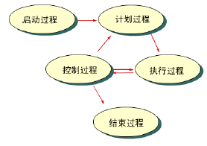
项目管理5个阶段：

Slide 15
项目管理5个阶段的工作内容：
启动阶段：概念形成，立项筹备
计划阶段：项目章程，项目计划
执行阶段：授权激励，调配资源
控制阶段：绩效跟踪，计划调整
收尾阶段：验收评估，经验教训

Slide 16
2.2.1 项目的启动阶段
项目初始过程
项目规划过程
项目建议书
需求分析
项目评估
项目选择
可行性研究

Slide 17
概念形成
  识别及捕捉商机，市场及需求分析
  相关信息的收集，提出假设和建议
立项筹备
  组建筹备机构，立项筹备资金
  协调干系人利益，可行性研究报告

Slide 18
项目的启动阶段
项目定义与决策阶段开始
发现问题并提出建议
项目定义与决策阶段工作流程图
分析条件和解决问题的机遇
分析需求并提出项目提案
编制并提出项目建议书
明确项目目标、任务、范围、产品的要求
开展项目的初步可行性分析
（项目的重要性、可行性、合理性、风险性等）
审批项目可行性报告，做出项目决策
（实施还是放弃）
结束

Slide 19
2.2.2 项目的计划阶段
项目章程
  项目的目标宗旨，项目的规定任务
  项目的权益原则，项目的管理架构
项目计划
  预算成本计划，时间进度计划
  质量管理计划，投入产出计划

Slide 20
规划过程各子过程及其相互之间的联系
项目规划过程
依赖性的过程（必要时反复进行）
范围规划
活动排列
初始
过程
活动定义
制定进度计划
活动时间
估计
项目分解
到执行过程
资源规划
费用计划
费用估算
项目规划
控制
过程
辅助过程
质量规划
交流沟通
规划
风险识别
风险量化
应对措施
组织规划
人员招收
采购规划
询价规划

Slide 21
项目计划与设计阶段开始
明确项目的各种资源限制
项目计划工作流程图
明确项目的目标与主要指标
初步编制项目的集成计划
全面编制项目的专项计划、工期、质量、费用等
项目产品和项目工作的设计和规定
项目集成计划和专项计划以及项目设计的确认
项目工作对外发包及合同订立
结束

Slide 22
2.2.3 项目的实施阶段
项目实施
  制定任务指标，激励奖惩杠杆
  实施成果报告，指挥调度协调
项目控制
  审查计划实施，调整计划指标
  绩效评估度量，实时纠正偏差

Slide 23
执行过程
项目计划执行
保 证 性 过 程
控制过程
计划过程
信息分发
团队建设
质量保证
控制过程
范围核实
询价和招标
资源选择
合同管理

Slide 24
控制过程
进展报告
整体控制
计划过程
保 证 性 过 程
执行过程
范围变更控制
进度控制
成本控制
收尾过程
质量控制
风险控制

Slide 25
项目实施与控制阶段开始
项目任务、范围、
计划、要求的确认
项目实施与控制阶段
的工作流程图
项目控制标准的制订
依据计划开展项目实施工作
定期与不定期地度量和报
告项目的实际工作绩效
开展项目实施中的指挥、
调度与组织和协调等工作
根据项目实际绩效和项目标
准之间的差距来取纠偏措施
结束

Slide 26
2.2.4 项目的收尾阶段
项目验收
  确定验收标准，项目完成决算
  项目验收报告，通过验收程序
项目评估
  确定评价方法，确定评价标准
  文件整理归档，总结经验教训

Slide 27
项目完工与交付阶段开始
初步确认项目已完成
项目完工与交付阶段的工作流程图
由项目团队开展自我开发部分项目工作的完工与自我验收工作
由项目团队开展各个外包合同和对外采购合同的终结和验收工作
由业主开展整个项目的
全面验收工作
项目产出物的实物交付工作
各种文件及产权或
所有权交付工作
必要的优劣问题整理工作
结束

Slide 28
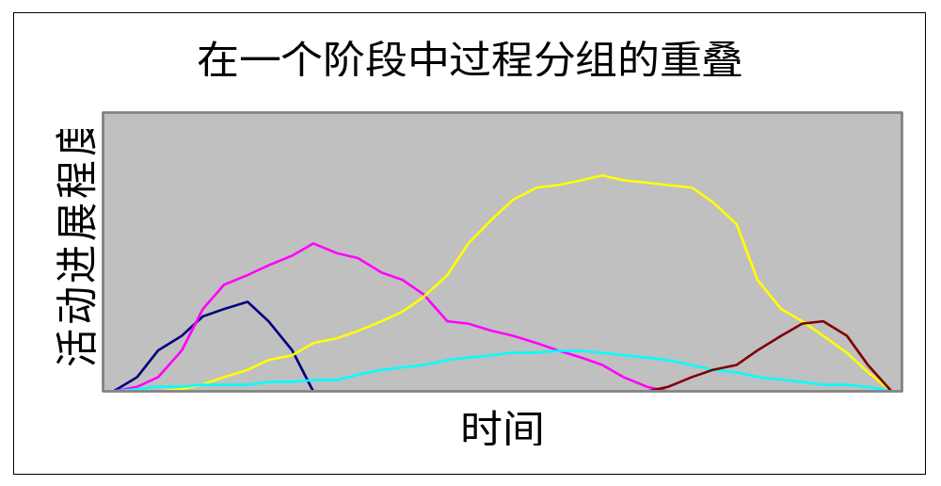
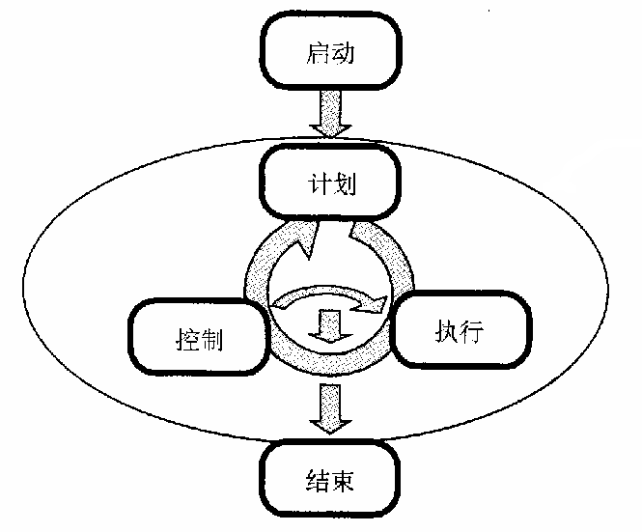
2.3 项目过程的相互作用
项目管理过程与实现过程是相互交叉和重叠的
项目管理中的过程组通过它们创造的成果相互联系
各过程组的相互作用会跨越阶段，一个阶段的结束作为下一阶段的开始

Slide 29
2.4 项目管理与软件产品管理的关系
产品管理关注内容，项目管理关注过程。
产品管理的范畴：
需求分析、概要设计、详细设计、编码、测试等工作。
项目管理范畴：
项目计划、组织、控制、范围管理、时间管理、成本管理、质量管理等。

Slide 30
软件工程是围绕软件产品管理的，项目管理是围绕项目过程的，它们之间的关系是：
(1) 产品的生命周期与项目生命周期可能会重合，一个产品的生命周期在一个项目周期结束时也随之结束。多数情况下，一个产品的生命周期会通过多个项目来完成的。
(2) 项目管理的真实目的是要提交符合要求的产品。
(3) 在软件工程中，也涉及到一些管理方面的问题，与项目管理有一些重叠的部分。

Slide 31
2.5 案例:神州数码项目管理体系剖析 P26
讨论：
(1) 软件企业目前欠缺的是技术还是管理？
(2) 过程标准化有什么作用？
(3) 软件过程为什么要不断地改进？
(4) 把技术工作做好对项目有用吧？
(5) 加强项目的过程管理能提高项目的成功率吗？

Slide 32
印度软件企业的项目 合同完成率 95%
国内软件企业的项目 70%
其中：全球软件项目 16%
技术不再是难题，
规范化管理被提到重要位置。

Slide 33
1.神州数码的项目管理体系的特性?
执行软件项目管理体系
所有软件实现了公司级、部门级、项目级的项目管理和监督
确保时间、成本、质量达到目标，满足客户需求

Slide 34
2.神州数码如何提高软件动作的整体效率?
提高过程管理
运用过程体系（ISO9000、CMM、项目管理监控体系），提高积累过程的财富
加强人员的管理能力和技术素养
运用培训体系（项目经理资质培训与认证、专项技术培训、过程培训），保证项目组成员获得必要技能

Slide 35
3.神州数码用什么方法对项目进行跟踪和监控?
项目经理：
工作说明书、制定项目计划。
重大变动，调整计划
部门经理：
项目计划、项目周报、里程碑报告
跟踪阶段偏差、质量状况、需求变更、风险管理
解决问题
公司管理：
项目周报、里程碑报告，对数据进行汇总分析
指定质量经理（软件产品）或项目监理（工程实施）、进行阶段检查。解决问题

